Slide 1

Ставропольский государственный аграрный университет
«Безопасность работ при эксплуатации и ремонте оборудования электрических подстанций и сетей»
ДОЦЕНТ КАФЕДРЫ
ПРИВАЛОВ ЕВГЕНИЙ ЕВГРАФОВИЧ

Slide 2
Ставропольский государственный аграрный университет
Раздел 2.
Оформление документации по охране труда и электробезопасности при эксплуатации и ремонте электрических установок и сетей.

Slide 3
Ставропольский государственный аграрный университет
Тема 2.1
Организационные мероприятия по обеспечению безопасного проведения работ в электроустановках.

Slide 4
Ставропольский государственный аграрный университет
УРОК № 3
Организация работ в электроустановках и электрических сетях по распоряжению.

Slide 5
Ставропольский государственный аграрный университет
Учебные цели
1. Знать основы организации работ в электроустановках и электрических сетях по распоряжению.

Slide 6
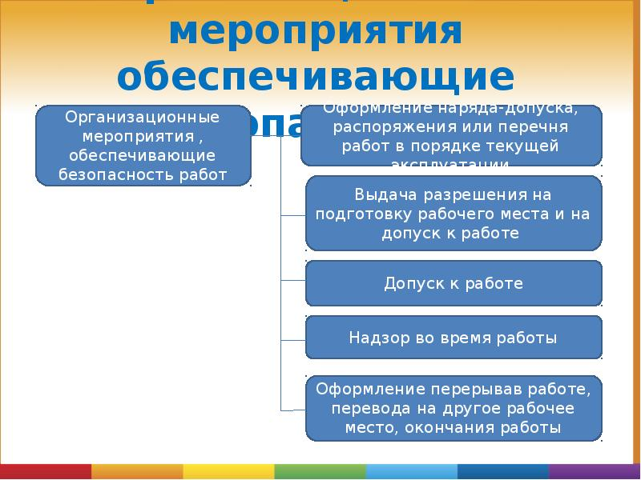

Slide 7
Ставропольский государственный аграрный университет
Учебные вопросы
1. Работы по распоряжению в электроустановках напряжением выше 1000В.
2. Работы по распоряжению в электроустановках до 1000В.

Slide 8
Ставропольский государственный аграрный университет
Учебная литература.
1. Правила устройства электроустановок. 7-е изд. М: НОРМАТИКА, 2020. - 464с.
2. Правила охраны труда при эксплуатации электроустановок. М: НОРМАТИКА, 2020. - 238с.

Slide 9
Ставропольский государственный аграрный университет
1. Работы по распоряжению в электроустановках напряжением выше 1000В.

Slide 10
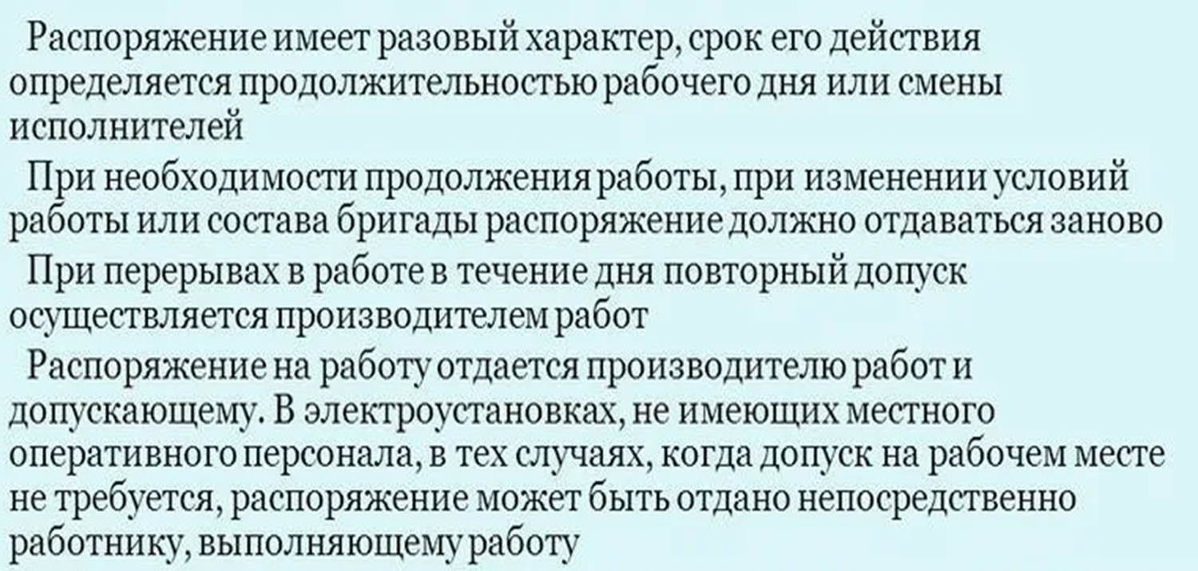
Ставропольский государственный аграрный университет
.

Slide 11
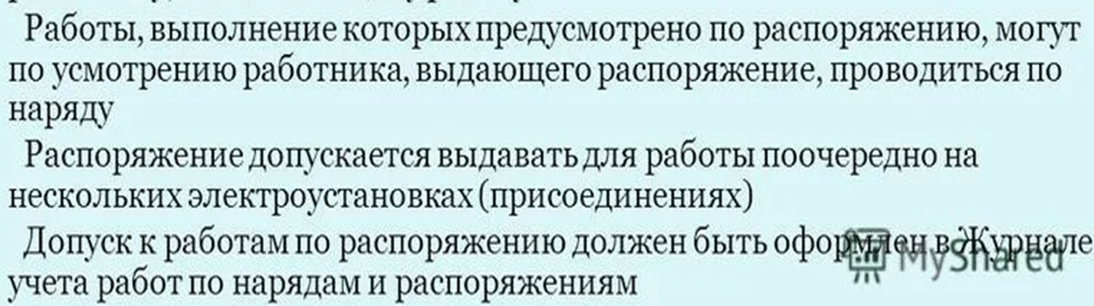
Ставропольский государственный аграрный университет
.

Slide 12
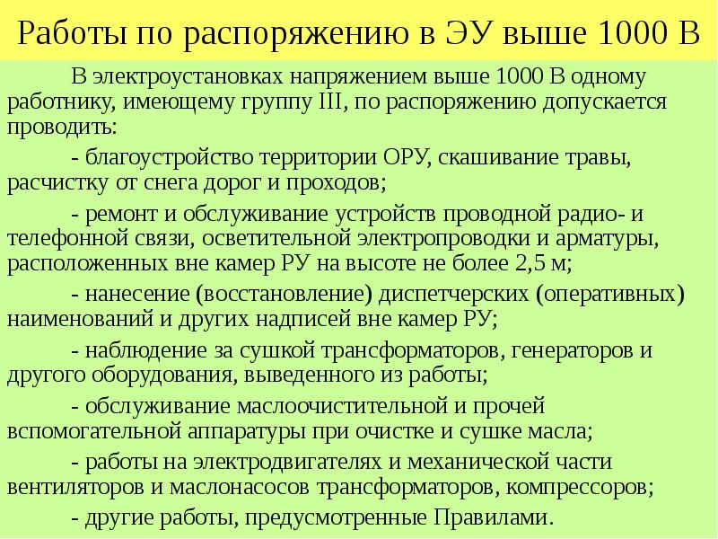

Slide 13
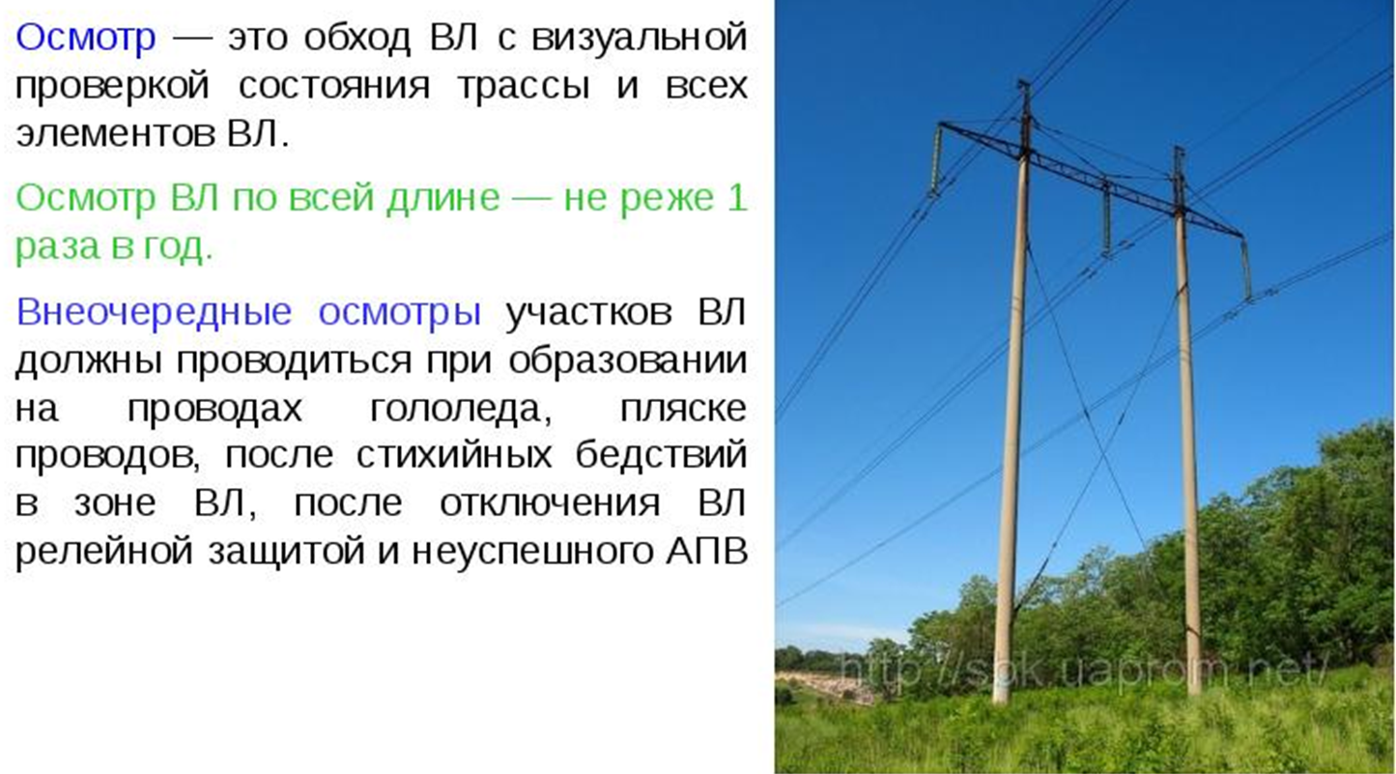
Ставропольский государственный аграрный университет
.

Slide 14
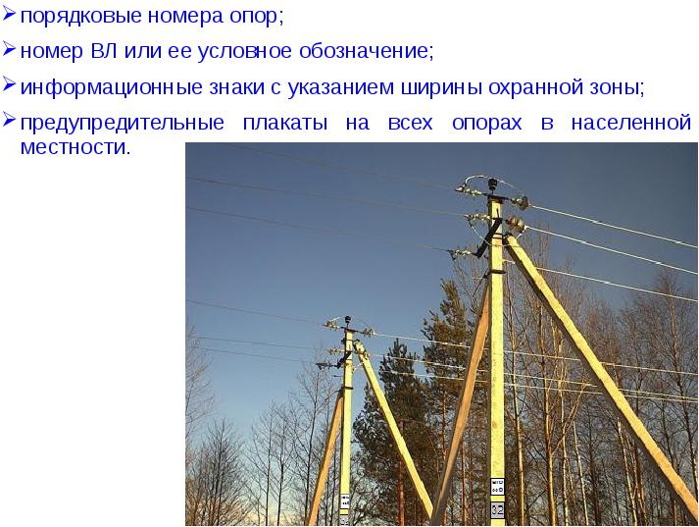

Slide 15
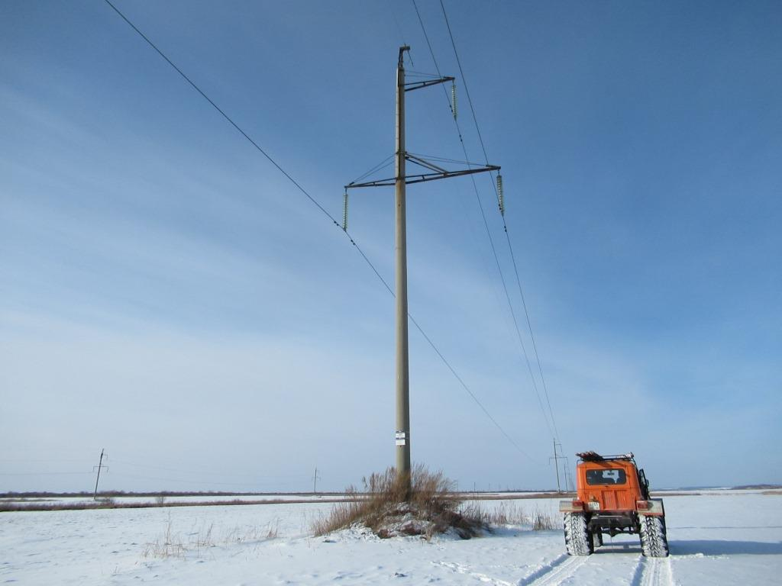

Slide 16
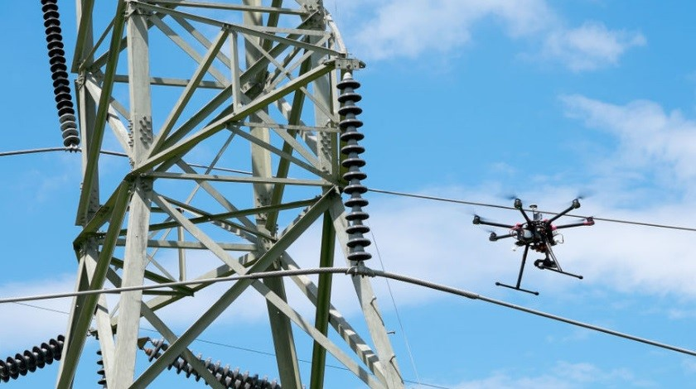

Slide 17
Ставропольский государственный аграрный университет
2. Работы по распоряжению в электроустановках напряжением до 1000В.

Slide 18
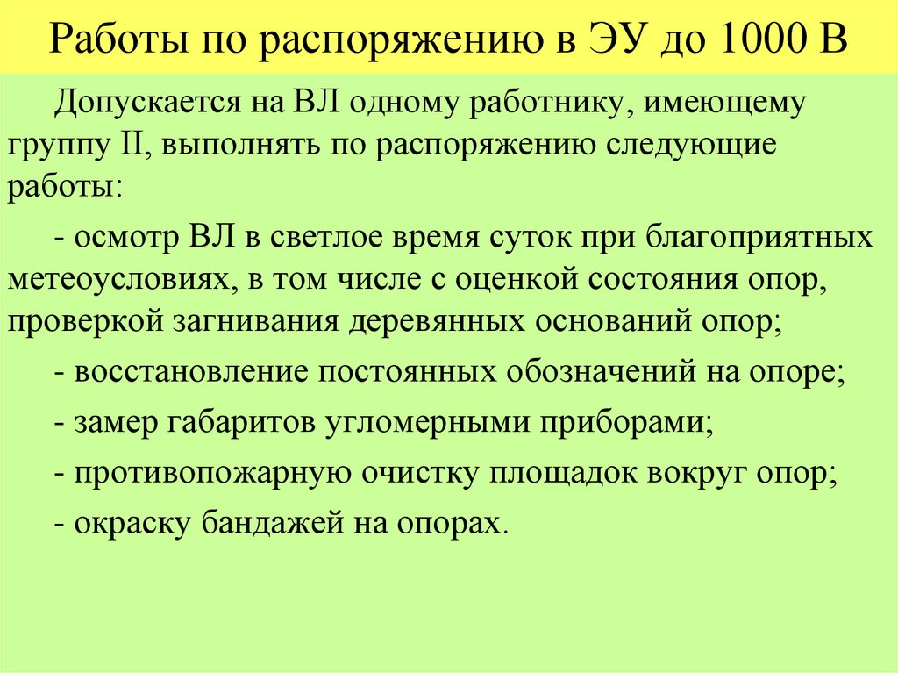

Slide 19
Ставропольский государственный аграрный университет
Расчистка трассы ВЛ, когда исключено падение на провода вырубаемых деревьев, сучьев, также исключено приближение на недопустимое расстояние к проводам работников, осуществляющих обрубку веток и сучьев, и применяемых ими приспособлений и механизмов.

Slide 20
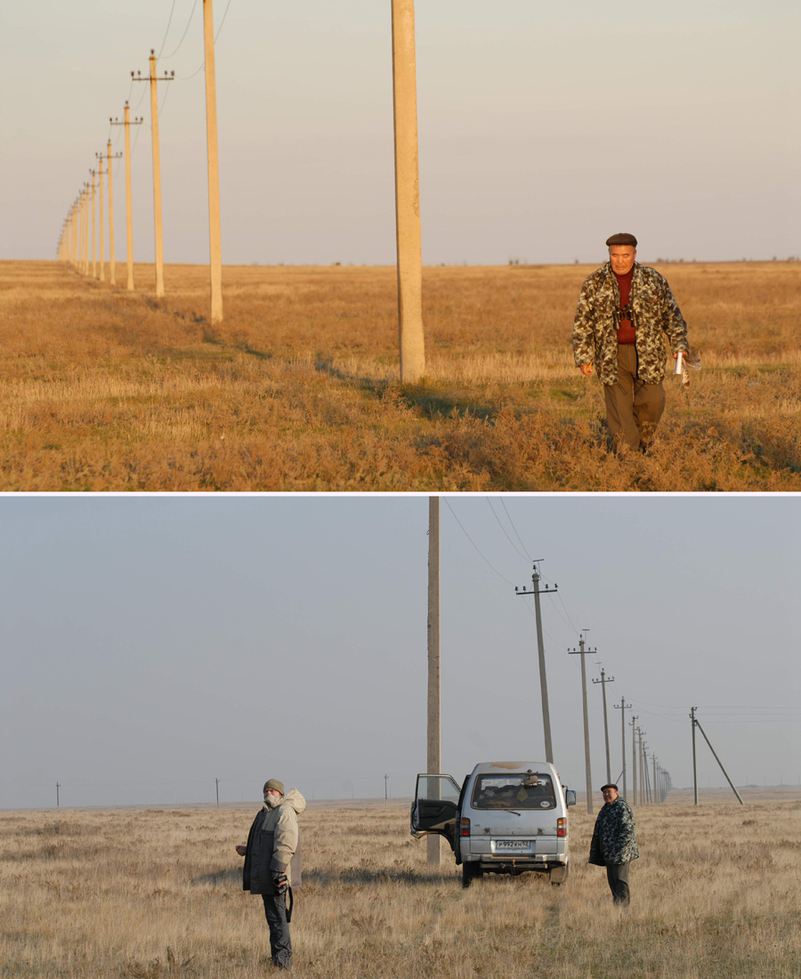

Slide 21
Ставропольский государственный аграрный университет
При работах по распоряжениям, выдаваемым оперативным персоналом подчиненному оперативному персоналу в смене, записи о начале, окончании работ, мероприятиях по подготовке рабочего места, характере работы и составе бригады выполняются только в оперативных журналах.

